Slide 1

ARTIFICIAL INTELLIGENCE Intelligent Informatics Knowledge PENCARIAN: BLIND (UN-INFORMED) “ PENYELESAIAN MASALAH DENGAN PENCARIAN ”
KELOMPOK KEILMUAN INFORMATIKA DAN SISTEM INTELIGEN
Dr. Aradea, S.T., M.T.
aradea.informatika@gmail.com

Slide 2

Dr. Aradea, S.T., M.T. Lecturer/ Researcher Artificial Intelligence Siliwangi Research Group
Research Field
Self-Adaptive Systems, Artificial Intelligence, Automated Software Engineering, Agent Based Modeling, Context-Aware Computing, Information Automation, Intelligent Agents, Knowledge-Based Systems, Information Science, IT Services
Education
S1: Informatics - UII (Yogyakarta)
S2: Informatics - ITB (Bandung)
S3: Electrical Engineering and Informatics - ITB (Bandung)
Links
aradea.informatika@gmail.com
https://s.id/ais-yt
http://ais.if.unsil.ac.id/
https://www.researchgate.net/profile/Aradea_Dipalokareswara

Slide 3
REFERENSI Kecerdasan Buatan
KK Informatika ITB, Inteligensi Buatan, Sekolah Teknik Elektro dan Informatika ITB, 2019
Stuart J Russell and Peter Norvig, Artifcial Intelligence: A Modern Approach, 3rd Edition, Prentice-Hall International, Inc, 2011
Danny Weyns, An Introduction to Self-Adaptive Systems - A Contemporary Software Engineering Perspective: Wave VII Learning from Experience, pp. 201-226, IEEE Press, John Wiley & Sons Ltd , 2021
Suyanto, Artificial Intelligence Rvisi Kedua, informatika Bandung, 2014
Rajendra A Akerkar, Priti S Sajja, Knowledge-Based Systems. TMRF e-Book Advanced Knowledge Based Systems: Model, Applications & Research, Vol. 1, Jones and Bartlett Publishers, 2010
Simon Kendal, Malcolm Creen, An Introduction to Knowledge Engineering. Springer Science + Business Media, Springer-Verlag London, 2007
John F. Sowa, Knowledge Representation and: Logical, Philosophical, and Computational Foundations, Course Technology, 1999
Efraim Turban, Decision Support Systems & Expert Systems, 4th Ed., Prentice Hall International, Inc, 1995
George F. Luger & William A. Stubbleeld, Artificial Intelligence Structure and Strategies for Complex Problem Solving, 2nd Edition, Cummings Publishing Company Inc., 1993
Elaine Rich, K. Knight, B. Nair, Artificial Intelligence, Tata McGraw-Hill Education Pvt. Ltd., 1983

Slide 4
IKHTISAR Penyelesaian Masalah Dengan Pencarian
KONSEP “AGEN CERDAS”
MODEL “PERANCANGAN” AGEN CERDAS
TIPE “LINGKUNGAN“ DAN TIPE “AGEN” CERDAS
METODE “PENCARIAN”
STRATEGI PENCARIAN “UNINFORMED”
“PERBANDINGAN” METODE
"KESIMPULAN" PENCARIAN UNINFORMED

Slide 5

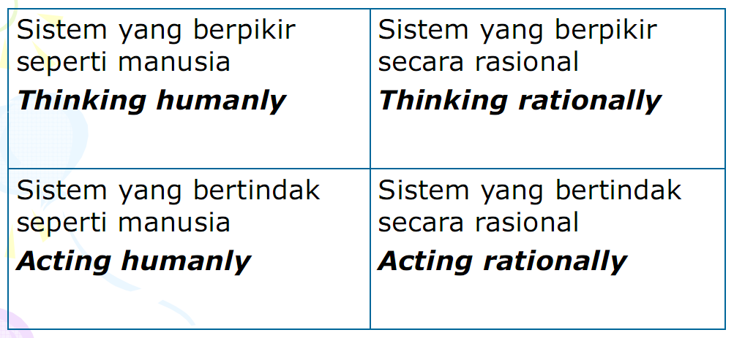
KONSEP AGEN CERDAS Model dan Perilaku Agen Cerdas
“ Artificial Intelligence (AI) sebagai ”Acting Rationally”
(Rational Agent) atau Intelligent Agent ”
Agen adalah segala sesuatu yang dapat dipandang sebagai entitas pada suatu lingkungan yang mengamati melalui alat sensor dan bertindak melalui alat aktuator
Sebagai perbandingan, agen manusia memiliki alat sensor mata, telinga, dan organ sensor lainnya, alat aktuator nya adalah tangan, kaki dan bagian tubuh lain sebagai alat gerak
Pada agen robot, kamera dan inframerahi untuk sensor, dan lengan, serta berbagai motor sebagai aktuator
Agen menerima (percept) sensor dari lingkungan, keseluruhan percept yang diterima agen pada suatu selang waktu disebut percept sequence

Slide 6
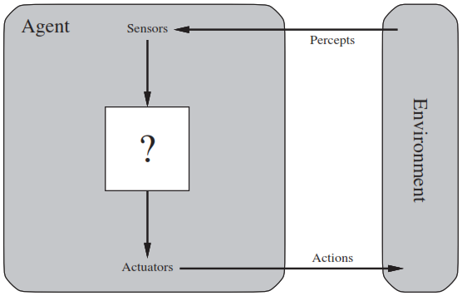
KONSEP AGEN CERDAS Model dan Perilaku Agen Cerdas
Ilustrasi Agen
dan Lingkungan
Fungsi Agen berupa kotak dengan tanda tanya
Memetakan percept sequence/ percept history ke tindakan (action): [f: P * A à]
Program agen berjalan pada arsitektur fisik untuk menghasilkan nilai fungsi f
Agen = Arsitektur + Program

Slide 7
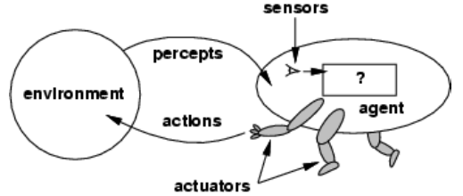
KONSEP AGEN CERDAS Model dan Perilaku Agen Cerdas
“ Rasional adalah melakukan hal yang benar, agen rasional melakukan hal yang benar berdasarkan percept apa yang ditangkap dan tindakan (action) apa yang diambil “
Rasionalitas berbeda dari omniscience (serba tahu/ mengetahui semua dengan pengetahuan tak terbatas)
Agen dapat melakukan aksi dalam rangka untuk mengubah persepsi masa depan untuk memperoleh informasi yang berguna (pengumpulan informasi, eksplorasi)
Sebuah agen dikatakan otonom jika perilaku agen ditentukan oleh pengalaman sendiri (dengan kemampuan untuk belajar dan beradaptasi)

Slide 8
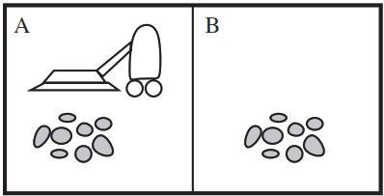
KONSEP AGEN CERDAS Model dan Perilaku Agen Cerdas
Pengukuran kinerja adalah sebuah kriteria obyektif untuk mengukur keberhasilan suatu perilaku agen
Misalnya, kinerja dari agen vacuum-cleaner:
Jumlah kotoran dibersihkan
Jumlah waktu yang dibutuhkan
Jumlah listrik yang dikonsumsi
Jumlah kebisingan yang dihasilkan, dll
Pengukuran kinerja dinyatakan dalam ukuran kuantitatif, “jumlah” mengindikasikan suatu ukuran kuantitatif/ terukur
Setiap urutan persepsi (percept sequence) yang ada, agen rasional harus memilih tindakan yang diharapkan untuk memaksimalkan ukuran kinerjanya
Setelah menentukan kriteria obyektif (seperti diatas), pilih salah satu tujuan untuk menjadi fokus utama agen. Goal adalah tujuan utama (prioritas) yang berusaha dicapai oleh agen

Slide 9
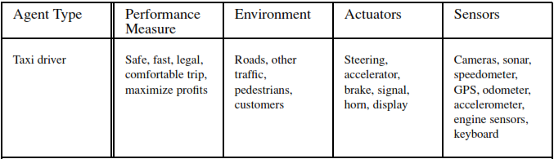
MODEL PERANCANGAN AGEN CERDAS Perancangan Agen Cerdas (Intelligent Agent)
Konsep utama perancangan agen cerdas atau rasional dapat dilakukan dengan model
“ PEAS (Performance, Environment, Actuators, Sensors) “
PEAS harus didefinisikan sebelum desain agen cerdas, berdasarkan informasi PEAS, kita dapat merancang agen untuk memenuhi tujuan (goal) yang ingin dicapai. Misalnya merancang sebuah sopir taksi otomatis, definisi PEAS agen cerdas tersebut seperti berikut:

Slide 10
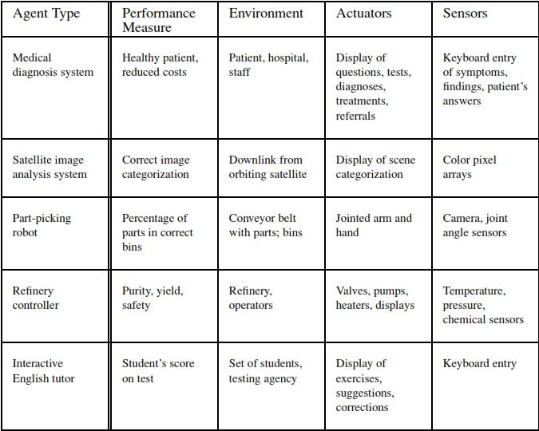
MODEL AGEN Perancangan Agen
Deskripsi PEAS untuk ragam tipe agen
Sifat lingkungan sangat menentukan desain agen
Dunia nyata (tentu saja) secara parsial diamati, stokastik, sekuensial, dinamis, terus
menerus, dan dapat terdiri dari multi-agen

Slide 11
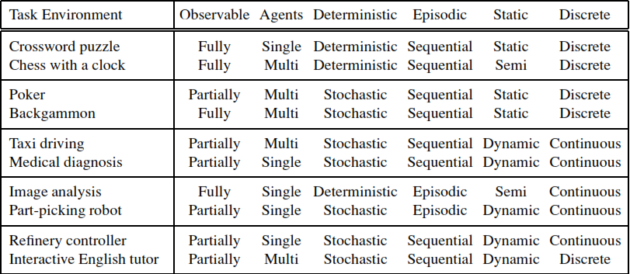
TIPE LINGKUNGAN AGEN CERDAS Lingkungan Agen Cerdas (Intelligent Agent)
“ Tipe lingkungan tempat agen cerdas bekerja dapat ditinjau dari beberapa aspek (berikut aspek yang menjadi lawannya) bergantung lingkungan dimana agen tersebut berada “
Fully Observable vs. Partially Observable
Single Agent vs. Multiagent
Deterministic vs. Stochastic
Episodic vs. Sequential
Static vs. Dynamic
Discrete vs. Continuous
Known vs. Unknown

Slide 12
TIPE AGEN CERDAS Tipe Agen Cerdas (Intelligent Agent)
“ Tipe agent programs yang menjadi landasan hampir semua
intelligent systems “
Simple reﬂex agents: agen memilih tindakan berdasarkan persepsi saat ini, mengabaikan sisa persepsi historis
Model-based reﬂex agents: agen mempertahankan state internal yang bergantung pada persepsi historis, mencerminkan beberapa aspek teramati dari kondisi saat ini
Goal-based agents: agen memiliki informasi tentang tujuan (goal) dan memilih tindakan (action) untuk mencapai tujuan
Utility-based agents: agen menyatakan/ menetapkan pengukuran kuantitatif terhadap lingkungan (ranking), pemilihan tindakan yang rankingnya paling tinggi (paling dekat mencapai tujuan)
Learning agents: agen belajar dari pengalaman, dapat beradaptasi untuk meningkatkan performasinya

Slide 13
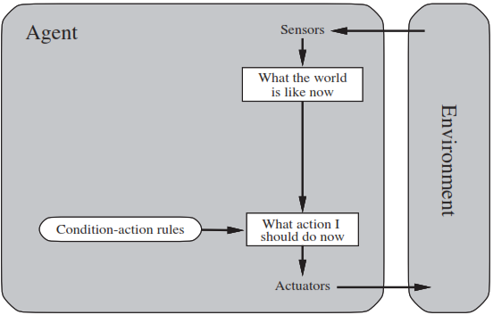
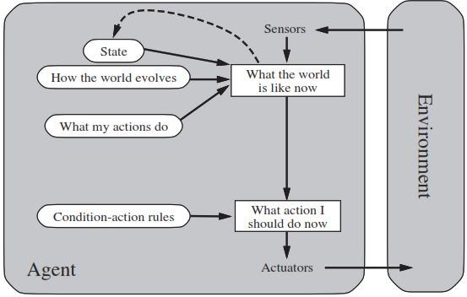
TIPE AGEN CERDAS Tipe Agen Cerdas (Intelligent Agent)
Simple reﬂex agents: agen memilih tindakan berdasarkan persepsi saat ini, mengabaikan sisa persepsi historis
Model-based reﬂex agents: agen mempertahankan state internal yang bergantung pada persepsi historis, mencerminkan beberapa aspek teramati dari kondisi saat ini

Slide 14
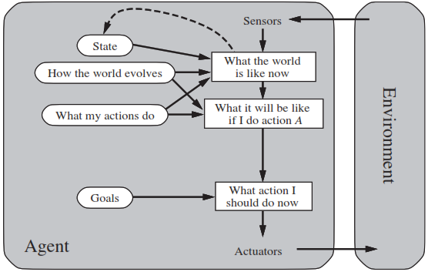
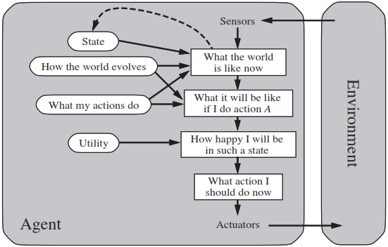
TIPE AGEN CERDAS Tipe Agen Cerdas (Intelligent Agent)
Goal-based agents: agen memiliki informasi tentang tujuan (goal) dan memilih tindakan (action) untuk mencapai tujuan
Utility-based agents: agen menyatakan/ menetapkan pengukuran kuantitatif terhadap lingkungan (ranking), pemilihan tindakan yang rankingnya paling tinggi (paling dekat mencapai tujuan)

Slide 15
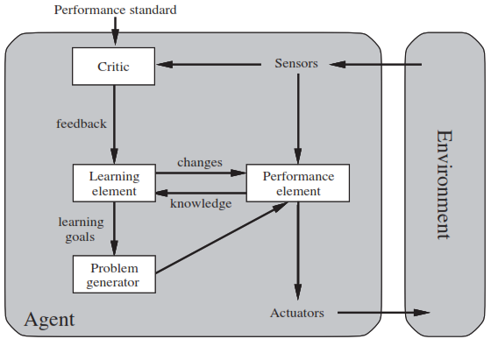
TIPE AGEN CERDAS Tipe Agen Cerdas (Intelligent Agent)
Learning agents: agen belajar dari pengalaman, dapat beradaptasi untuk meningkatkan performasinya

Slide 16
TIPE AGEN CERDAS Agen Penyelesaian Masalah
Tipe masalah dan rational agent:
Agen penyelesaian masalah dengan tipe agen berbasis tujuan (goal)
Agen berbasis tujuan memutuskan apa yang harus dilakukan dengan menemukan urutan tindakan yang mengarah ke keadaan yang paling diinginkan
Tahapan penting atau utama adalah perumusan tujuan (goal) dan perumusan masalah
Searching merupakan mekanisme yang menggunakan masalah sebagai masukan dan mengembalikan solusi dalam bentuk urutan tindakan
Eksekusi didasarkan pada algoritma pencarian yang digunakan

Slide 17
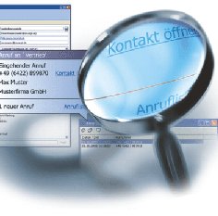
METODE PENCARIAN Penyelesaian Masalah Dengan Pencarian
“ Pencarian (searching) adalah suatu proses mencari solusi dari suatu permasalahan melalui sekumpulan kemungkinan ruang keadaan (state space) ”
Searching dalam sebuah struktur data telah menjadi dasar bagi algoritma komputer, tetapi proses searching pada kecerdasan buatan memiliki perbedaan
Pada kecerdasan buatan merupakan pencarian terhadap problem space bukan pencarian data (e.g., angka, karakter, string) tertentu
Proses searching ini berupa jalur yang menggambarkan keadaan awal sebuah masalah menuju kepada penyelesaian masalah yang diinginkan (i.e., the solved problem)
Jalur-jalur ini mengambarkan langkah-langkah penyelesaian masalah, melalui proses searching menuju sebuah penyelesaian akan terbentuk sebuah solution space

Slide 18
METODE PENCARIAN Penyelesaian Masalah Dengan Pencarian
“ Searching-based systems adalah konversi masalah
ke ruang keadaan “
Sistem produksi adalah sebuah himpunan aturan satu atau lebih pengetahuan atau basis data yang berisi informasi apapun untuk tujuan tertentu ”
Strategi kontrol (searching method) menentukan urutan dimana aturan akan dibandingkan dengan basis data, serta menentukan cara pemecahan masalah jika beberapa aturan dapat dilakukan pada waktu yang sama
Pengaplikasian aturan (a rule applier) untuk menerapkan aturan yang terpilih

Slide 19
METODE PENCARIAN Penyelesaian Masalah Dengan Pencarian
“ Bagaimana mengetahui kelengkapan himpunan operator? “
“ Bagaimana menemukan urutan operator? ”
Kategori Metode Pencarian
Blind (un-informed)
Tanpa informasi
Kompleksitas tinggi
Heuristic (informed)
Dengan informasi
Kompleksitas relatif rendah
Ukuran Performansi
Completeness, apakah metode tersebut menjamin penemuan solusi jika solusinya memang ada?
Optimality, apakah metode tersebut menjamin menemukan solusi yang terbaik jika terdapat beberapa solusi berbeda?
Time Complexity, berapa lama waktu yang diperlukan?
Space Complexity, berapa banyak memori yang diperlukan?

Slide 20
STRATEGI PENCARIAN UNINFORMED Blind (Un-informed) Search
Istilah “blind” atau buta digunakan karena tidak ada informasi awal yang digunakan dalam proses pencarian, strategi pencarian hanya menggunakan informasi yang tersedia dalam definisi masalah
Breadth-First Search (BFS)
Depth-First Search (DFS)
Depth-Limited Search (DLS)
Uniform Cost Search (UCS)
Iterative-Deepening Search (IDS)
Bi-Directional Search (BDS)
Ruang Pencarian
Faktor pencabangan atau branching factor (b)
Kedalaman solusi atau depth (d)
Panjang maximum (m) setiap path pohon pencarian

Slide 21
BREADTH-FIRST SEARCH (BFS) Blind (Un-informed) Search
“ Pencarian dilakukan pada semua simpul dalam setiap level (hirarki) yang sama secara berturutan dari kiri ke kanan, jika pada satu level belum ditemukan solusi maka dilanjutkan pada level berikutnya, dst. ”
Kelebihan dan Kelemahan BFS
Tidak akan menemui jalan buntu
Menjamin ditemukannya solusi (jika solusinya memang ada) dan solusi yang ditemukan pasti yang paling baik
Jika ada satu solusi maka bread-first search akan menemukannya
Membutuhkan memori yang cukup banyak
Membutuhkan waktu yang cukup lama

Slide 22
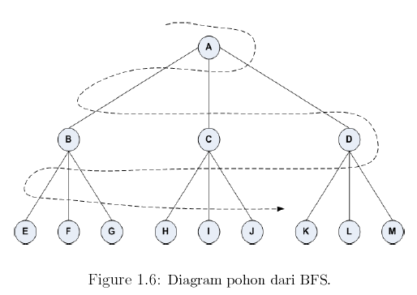

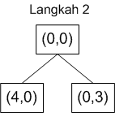
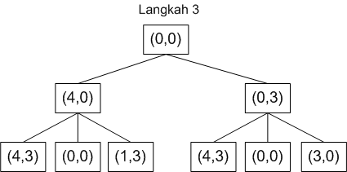
BREADTH-FIRST SEARCH (BFS) Blind (Un-informed) Search
Penanganan Masalah Jurigen Air

Slide 23
BREADTH-FIRST SEARCH (BFS) Blind (Un-informed) Search
Performansi BFS
Completeness: BFS menjamin ditemukannya solusi jika solusi memang ada
Optimality: solusi yang ditemukan pasti paling baik atau optimal
Time Complexity: O(b^{d})
Space Complexity: O(b^{d}) -> BFS menyimpan semua simpul yang pernah dibangkitkan supaya BFS dapat melakukan penelusuran sampai di level bawah
Kompleksitas BFS
Asumsi: 1 simpul = 100 bytes dan kecepatan komputer = 10⁶ simpul/detik.
b | d | Simpul | Waktu | Memori
10 | 6 | 10⁶ | 1 detik | 100 MB
10 | 8 | 10⁸ | 100 detik | 10 GB
10 | 12 | 10¹² | 11,57 hari | 100 TB
10 | 14 | 10¹⁴ | 3,17 tahun | 10.000 TB

Slide 24
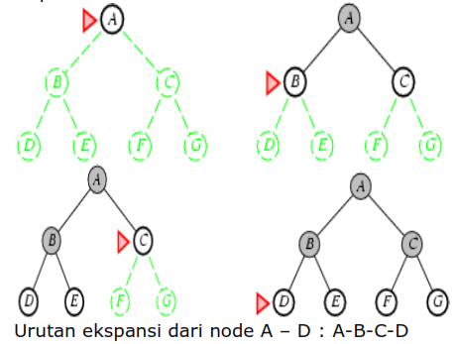
BREADTH-FIRST SEARCH (BFS) Blind (Un-informed) Search
Kesimpulan BFS
Memperluas node terdangkal yang belum diekspansi
Properti BFS
Lengkap? Ya (jika b adalah terbatas)
Waktu? 1 1+b+b²+b³+ ... + b^{d} + b(b^{d}-1) = O(b^{d+1})
Ruang? O(b^{d+1}) (setiap node terus disimpan dalam memori)
Optimal? Ya (jika biaya = 1 per langkah)
Ruang adalah masalah yang lebih besar (lebih dari waktu)

Slide 25
DEPTH-FIRST SEARCH (DFS) Blind (Un-informed) Search
“ Pencarian dilakukan dari pada suatu simpul dalam setiap level dari yang paling kiri, jika pada level terdalam solusi belum ditemukan maka pencarian berlanjut pada simpul sebelah kanan dan simpul yang kiri dapat dihapus dari memori “
Kelebihan dan Kelemahan DFS
Pemakaian memori hanya sedikit, berbeda jauh dengan BFS yang harus menyimpan semua node yang pernah dibangkitkan
Jika solusi yang dicari berada pada level yang dalam dan paling kiri, maka DFS akan menemukannya secara cepat
Jika pohon yang dibangkitkan mempunyai level yang dalam (tak terhingga), maka tidak ada jaminan untuk menemukan solusi (Tidak Complete)
Jika terdapat lebih dari satu solusi yang sama tetapi berada pada level yang berbeda, maka pada DFS tidak ada jaminan untuk menemukan solusi yang paling baik (Tidak Optimal)

Slide 26
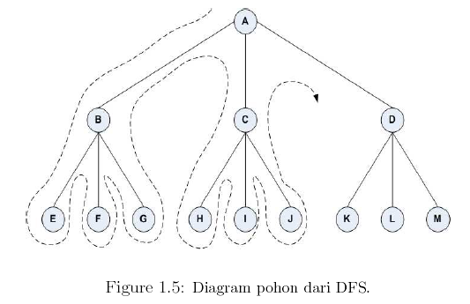
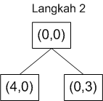
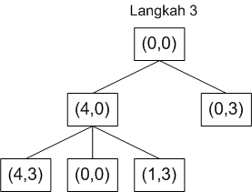
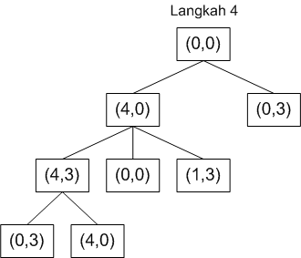
DEPTH-FIRST SEARCH (DFS) Blind (Un-informed) Search
Penanganan Masalah Jurigen Air

Slide 27
DEPTH-FIRST SEARCH (DFS) Blind (Un-informed) Search
Performansi DFS
Completeness: Tidak Komplit, jika pohon yang dibangkitkan memiliki level yang sangat dalam (tak terhingga) maka tidak ada jaminan menemukan solusi
Optimality: Tidak Optimal, jika terdapat lebih dari satu solusi yang sama tetapi berbeda level
Time Complexity: O(b^{m})
Space Complexity: O(bm)
m: kedalaman maksimum pohon pencarian

Slide 28
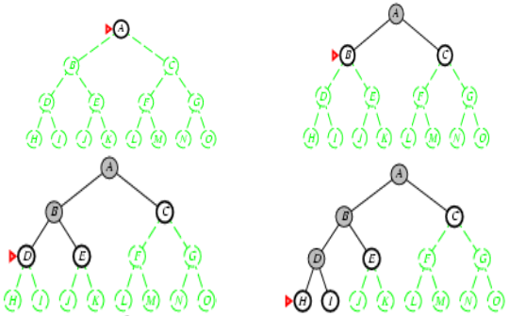
DEPTH-FIRST SEARCH (DFS) Blind (Un-informed) Search
Kesimpulan DFS
Pencarian unexpanded node terdalam
Properti DFS
Lengkap? Tidak: bisa gagal dalam ruang pencarian takterbatas, ruang pencarian dengan loop
Waktu? O(b^{m}): mengerikan jika m > d tetapi jika solusi padat, mungkin jauh lebih cepat daripada BFS
Ruang? O(bm), yaitu, ruang linear!
Optimal? Tidak

Slide 29
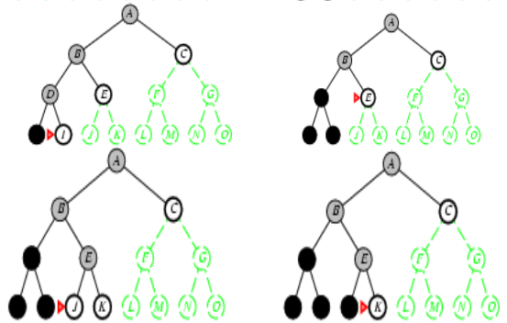
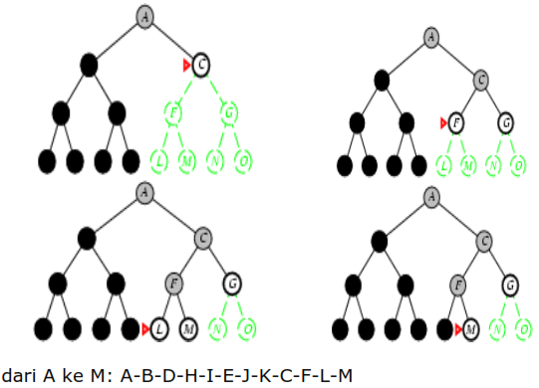
DEPTH-FIRST SEARCH (DFS) Blind (Un-informed) Search

Slide 30
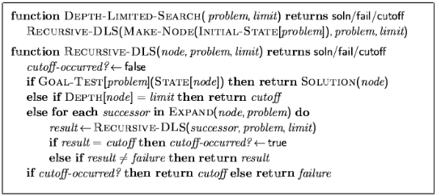
DEPTH-LIMITED SEARCH (DLS) Blind (Un-informed) Search
DLS mengatasi kelemahan DFS yang tidak komplit
DLS membatasi kedalaman maksimum dari suatu jalur solusi yang didefinisikan sebelumnya
Namun sebelum menggunakan DLS harus diketahui jumlah level maksimum dari suatu solusi

Slide 31
DEPTH-LIMITED SEARCH (DLS) Blind (Un-informed) Search
Performansi DLS
Completeness: Komplit jika l ≥ d -> DLS menjadi tidak Complete jika batasan kedalaman terlalu kecil dibandingkan dengan level solusinya
Optimality: Tidak Optimal
Time Complexity: O(b^{l})
Space Complexity: O(bl)
I: batasan kedalaman

Slide 32
UNIFORM COST SEARCH (UCS) Blind (Un-informed) Search
Konsepnya hampir sama dengan BFS, perbedaannya:
BFS menggunakan urutan level dari yang paling rendah sampai yang paling tinggi
UCS menggunakan urutan biaya dari yang terkecil sampai yang terbesar
UCS mencari solusi dengan total biaya terendah yang dihitung berdasarkan biaya dari simpul asal ke simpul tujuan
g(n): biaya dari simpul asal ke simpul n

Slide 33
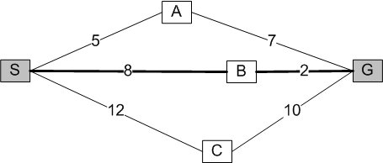

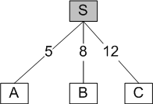
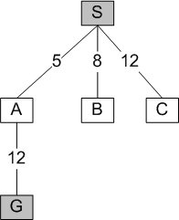
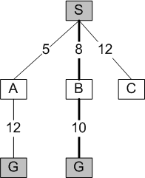
UNIFORM COST SEARCH (UCS) Blind (Un-informed) Search
Performansi UCS
Completeness: Komplit karena mengikuti konsep BFS
Optimality: Optimal karena mengikuti konsep BFS
Time Complexity: O(b^{d})
Space Complexity: O(b^{d})

Slide 34
ITERATIVE-DEEPENING SEARCH (IDS) Blind (Un-informed) Search
BFS: komplit dan optimal
DFS: kompleksitas ruang rendah
IDS: menggabungan kelebihan dari BFS dan DFS (kelengkapan dan kompleksitas ruang linear dijamin)
Metode pencariannya menggunakan DLS secara bertahap dengan nilai I yang ditabambahkan pada setiap iterasinya
IDS: komplit, optimal, kompleksitas ruang rendah
IDS: kompleksitas waktunya menjadi sangat tinggi
Mengapa? … karena proses pencarian dilakukan secara iteratif sehingga terjadi proses penelusuran menggunakan algoritma DFS yang berulang-ulang

Slide 35


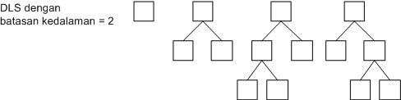
ITERATIVE-DEEPENING SEARCH (IDS) Blind (Un-informed) Search
Performansi IDS
Completeness: Komplit
Optimality: Optimal
Time Complexity: O(b^{d})
Space Complexity: O(bd)

Slide 36

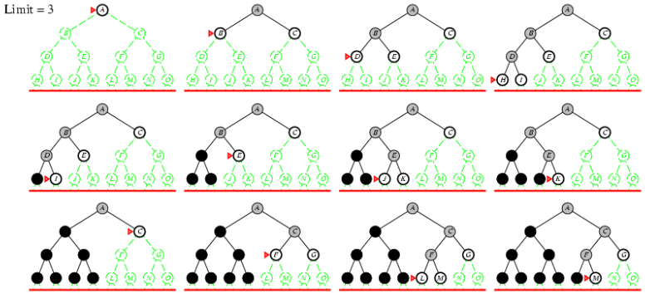
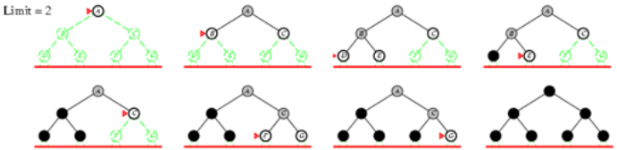
ITERATIVE-DEEPENING SEARCH (IDS) Blind (Un-informed) Search
Contoh: Lakukan pencarian DLS dengan l = 0, 1, 2, ... sampai tidak cutoff

Slide 37
BI-DIRECTIONAL SEARCH (BDS) Blind (Un-informed) Search
Pencarian maju (dari start ke goal) dan pencarian mundur (dari goal ke start)
Ketika dua arah pencarian telah membangkitkan simpul yang sama, maka solusi telah ditemukan
Gabungkan kedua jalur yang bertemu
Kompleksitas BDS
Asumsi: 1 simpul = 100 bytes dan kecepatan komputer = 10⁶ simpul/detik.
b | d | Simpul | Waktu | Memori
10 | 6 | 10⁶ | 1 detik | 100 MB
10 | 8 | 10⁸ | 100 detik | 10 GB
10 | 12 | 10¹² | 11,57 hari | 100 TB
10 | 14 | 10¹⁴ | 3,17 tahun | 10.000 TB

Slide 38
BI-DIRECTIONAL SEARCH (BDS) Blind (Un-informed) Search
Performansi BDS
Completeness: Komplit
Optimality: Optimal
Time Complexity: O(b^{d/2})
Space Complexity: O(b^{d/2})

Slide 39
BI-DIRECTIONAL SEARCH (BDS) Blind (Un-informed) Search
Persoalan BDS
Pencarian mundur berarti membangkitkan predecessor (simpul induk/parent) dari suatu simpul. Pembangkitan predecessor berarti memerlukan pembalikan operator
Apakah semua operator dapat dibalik?
Jika terdapat beberapa simpul tujuan yang berbeda?
Harus selalu menguji apakah simpul baru yang dibangkitkan sudah pernah dibangkitkan oleh pencarian dari arah yang berlawanan.
Bagaimana menentukan metode pencarian untuk kedua arah tersebut?
Pembalikan Operator
(x,y) If x < 4 | → | (4,y) | Isi penuh jurigen 4 galon
(4,y) | → | (x,y) x < 4 | Kurangi air dalam jurigen 4 galon sehingga menjadi x galon
Catatan:
x bisa bernilai 0, 1, 2, atau 3. Tanpa skala ukuran, kita tidak mungkin membuang sebagian air sehingga tersisa 1, 2, atau 3 galon. Satu-satunya cara adalah membuang semua air dari jurigen 4 galon sehingga nilai x yang mungkin adalah 0

Slide 40
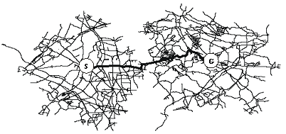
PERBANDINGAN METODE Breadth-First Search (BFS)
[Suyanto, 2014]

Slide 41
PERBANDINGAN METODE Depth-First Search (DFS): Worst-Case
[Suyanto, 2014]

Slide 42
PERBANDINGAN METODE Depth-First Search (DFS): Best-Case
[Suyanto, 2014]

Slide 43
PERBANDINGAN METODE Depth-Limited Search (DLS): L = 2
[Suyanto, 2014]

Slide 44
PERBANDINGAN METODE Iterative-Deepening Search (IDS): L = 1
[Suyanto, 2014]

Slide 45
PERBANDINGAN METODE Iterative-Deepening Search (IDS): L = 2
[Suyanto, 2014]

Slide 46
PERBANDINGAN METODE Iterative-Deepening Search (IDS): L = 3
[Suyanto, 2014]

Slide 47
PERBANDINGAN METODE Iterative-Deepening Search (IDS): L = 4
[Suyanto, 2014]

Slide 48
PERBANDINGAN METODE Bi-Directional Search (BDS)
[Suyanto, 2014]

Slide 49
PERBANDINGAN METODE Blind (Un-informed) Search
Kriteria | BFS | UCS | DFS | DLS | IDS | BDS
Time Complexity | b^{d} | b^{d} | b^{m} | b^{l} | b^{d} | b^{d/2}
Space Complexity | b^{d} | b^{d} | bm | bl | bd | b^{d/2}
Completeness | Yes | Yes | No | Yes, if l ≥ d | Yes | Yes
Optimality | Yes | Yes | No | No | Yes | Yes

Slide 50
KESIMPULAN Blind (Un-informed) Search
Perumusan masalah biasanya membutuhkan abstraksi dari rincian dunia nyata untuk menentukan ruang keadaan yang bisa dieksplorasi
Agen penyelesaian masalah dapat memecahkan masalah dan mencapai tujuan (goal) melalui strategi pohon pencarian (searching tree)
Strategi pencarian uninformed teridri dari BFS, DFS, DLS, UCS, IDS, BDS dengan ragam kelebihan dan kekurangannya masing-masing
Kata Kunci:
“ Seni memilah dan memilih solusi alternatif untuk mencapai tujuan (goal) ”

Slide 51

LATIHAN Diskusi Kelompok
Bentuk Kelompok Kerja
Permasalahan dunia nyata yang sudah dibuat minggu lalu selesaikan dengan menggunakan teknik pencarian buta (blind/ un-informed search)
Pilih salah satu dari kasus berikut (setiap kelompok memilih kasus berbeda): menara hanoi, sodoku, tic tac toe, checker, chess, go, nim, othello, kanibal, dan selesaikan juga dengan menerapkan teknik pencarian buta (blind/ un-informed search)

Slide 52


TERIMA KASIH

